Slide 1
深度学习 Lab5-convolutional neural network
兰韵诗
本次Lab有作业，请在3月24日结束前提交！

Slide 2
Convolutional Neural Network
你需要做的：根据提示，补全CNN代码
利用设定好的输入完成卷积函数(准确的说互相关函数)和汇聚层的前向传播
不能修改给定的对象属性，不能调用其他工具包， 只能在“to do”下面书写代码
提交之后，测试集上的准确率应该在一个正确的范围内
可多次提交。即使对自己的代码没有自信也一定要提交，我们会酌情给过程分
TO DO： 完成《Convolutional Neural Network》项目。补全cnn_hard_version.py文件使exercise_cnn.py文件中的inference_with_CNN_np()可以顺利执行。

Slide 3
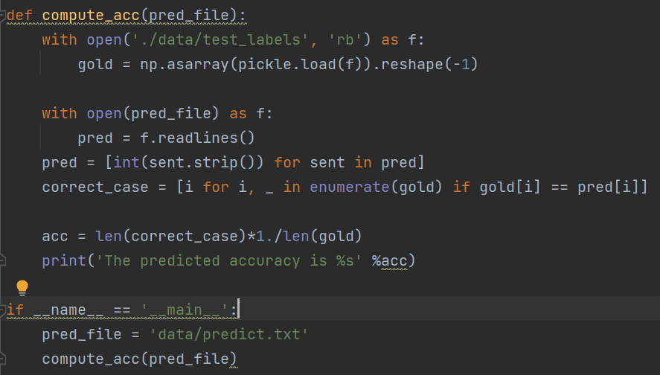
Evaluation脚本

Slide 4
Convolutional Neural Network
如果你有额外时间：尝试不同的CNN模型
读懂exercise_cnn.py文件中的代码，熟悉图像识别任务的代码流程，可通过display_cifar看到数据集的图像
理解通过pytorch版本实现的CNN模型(cnn_easy_version.py中的CNN实现代码)，并尝试修改CNN的参数(如:kernel size, out channel, stride, zero padding size等)或者框架(如:修改卷积块的个数，激活函数等)看看其对模型训练的影响
如果对pytorch的函数不熟悉，可以搜索pytorch的documentation
Note：pytorch内置的CNN包含一些优化的计算策略，因此我们建议大家在cnn_easy_version.py文件中尝试不同的CNN模型，可以更快的训练模型

